Slide 1


COVID-19: Prognosen auf kommunaler Ebene
Projekt Data Science – Sommersemester 2021

Slide 2
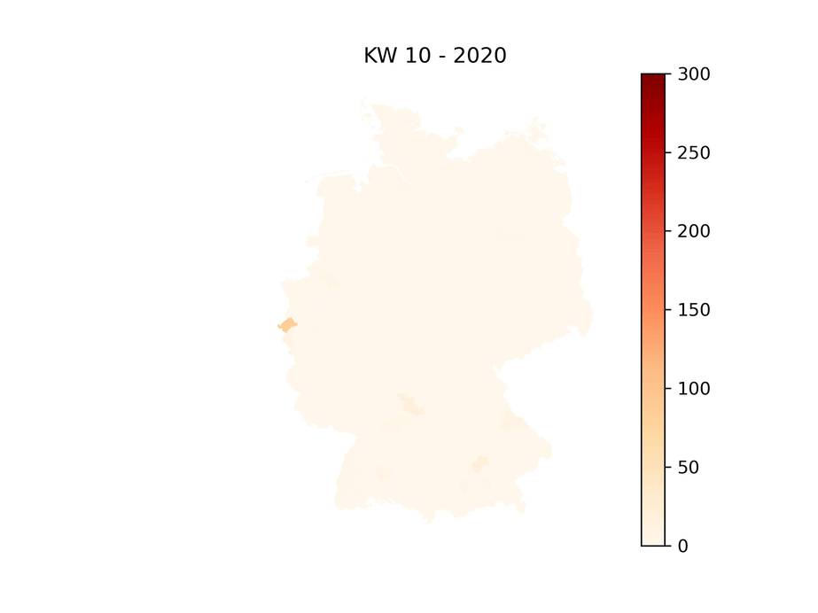
7-Tage-Inzidenz
März 2020 bis April 2021

Slide 3
Motivation
Ziel
Vorhersage von COVID-19-Fallzahlen
Für alle 401 Landkreise
Für die nächsten sieben Tage
In einer Webanwendung
Gesellschaftliche Relevanz
Existenzielle Bedrohung
Ausnutzen von Föderalismus-Strukturen
Vermeidung künftiger Massenquarantänemaßnahmen
Interesse an Zeitreihendaten

Slide 4
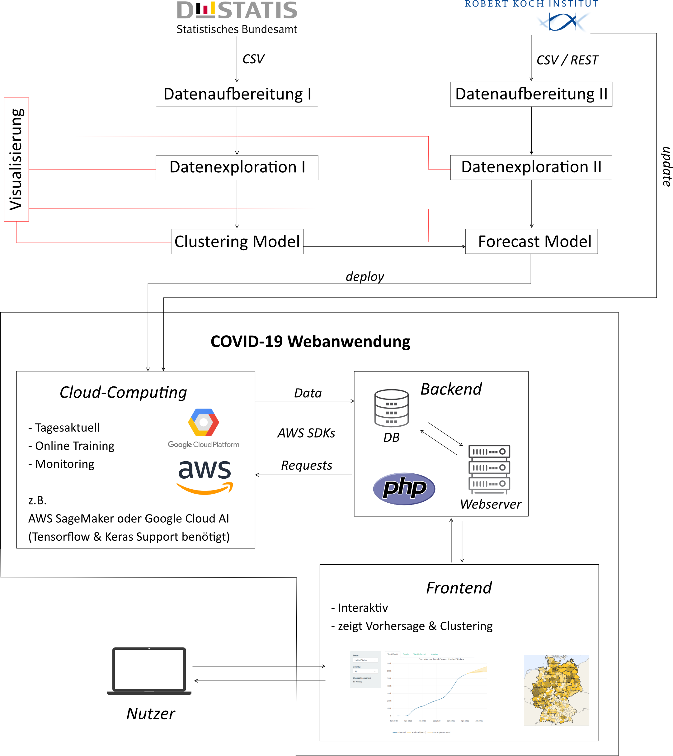
Implementierung
Ursprüngliches Konzept

Slide 5

Implementierung
Tatsächliche Umsetzung

Slide 6
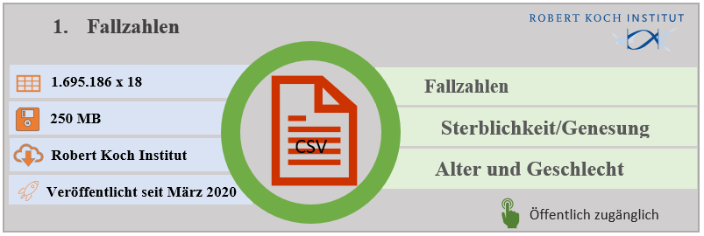
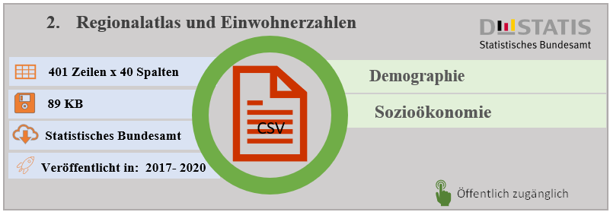
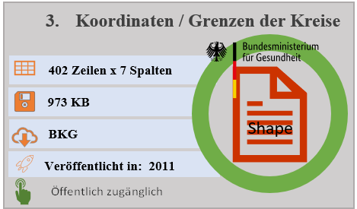
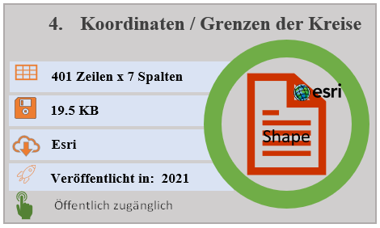
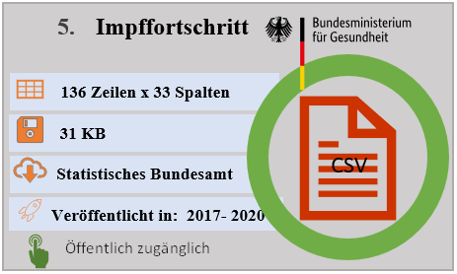
Daten
Fallzahlen

Slide 7
Clustering
Methodik
K-Means
Ähnlichkeitsmaß: Euklidischer Distanz
K = 8
Agglomeratives Clustering
Ähnlichkeitsmaß: Euklidischer Distanz
Hierarchischer Algorithmus
DBSCAN hat sehr empfindlich auf Dichteparameter reagiert
Auswahl geeigneter Attribute (Statistisches Bundesamt – Regionalatlas)
Demographisch
Sozioökonomisch
Infrastruktur
Probe, ob Clusterverfahren anwendbar sind (anhand Kreisart als Benchmark)
Ellenbogenmethode zur Parameterbestimmung
Clusterevaluierung

Slide 8
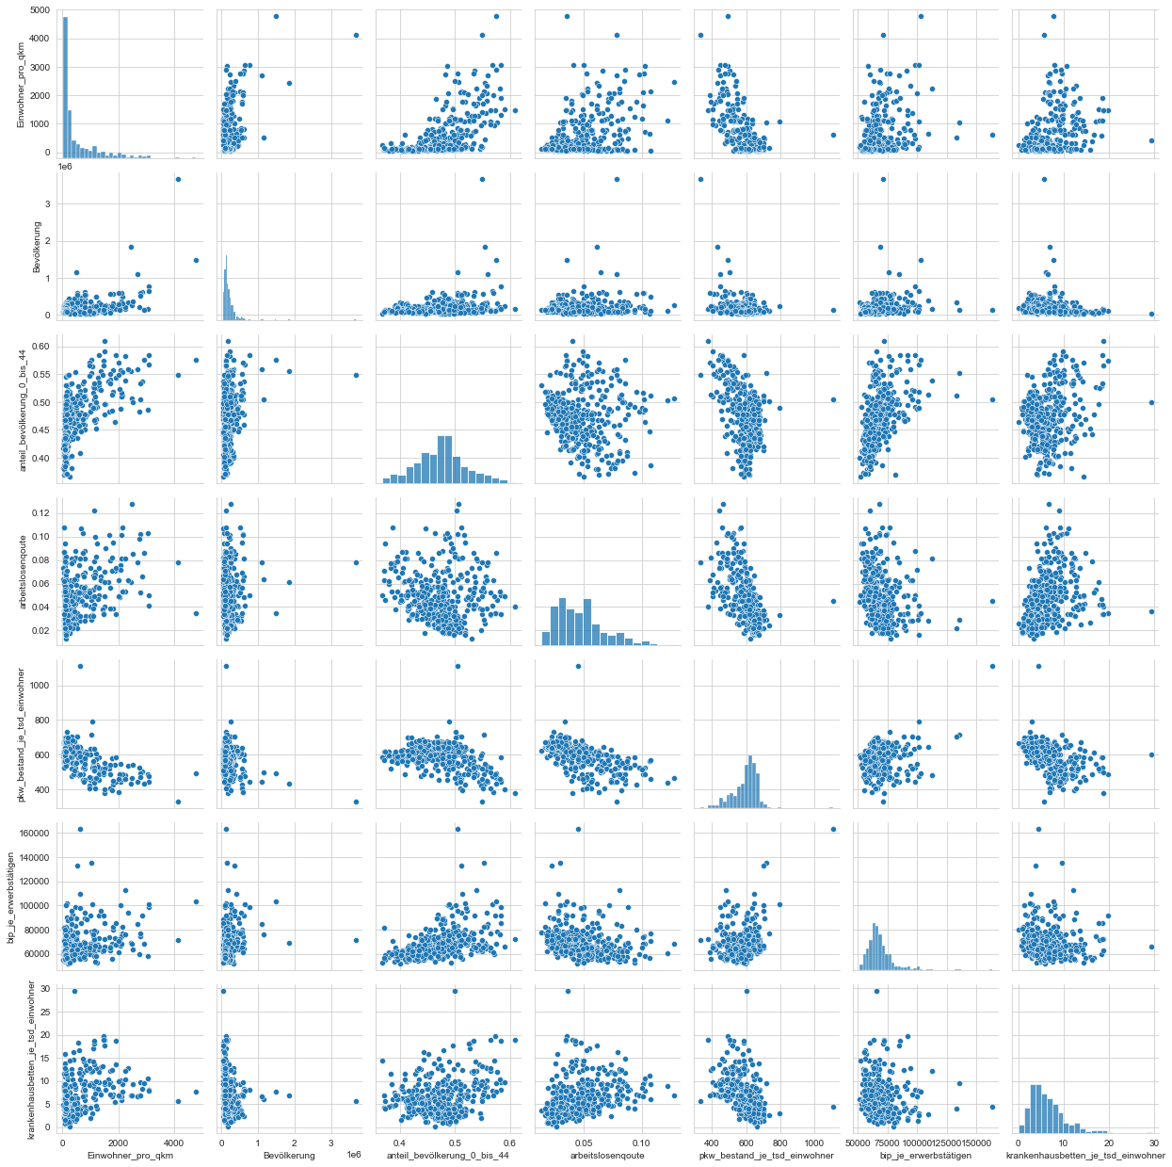
Clustering
Feature Selection
Korrelation der Attribute
Bevölkerungsdichte (Einwohner pro Quadratkilometer)
2. Bevölkerungsanzahl
3. Altersverteilung
(Anteil der 0 bis 44-jährigen)
4. Arbeitslosenquote
5. PKW-Bestand
(Je Tsd. – Einwohner)
6. BIP je Erwerbstätigen
7. Medizinische Infrastruktur
(Krankenhausbetten je Tsd. – Einwohner)
→ MinMax-Skalierung aller Attribute

Slide 9
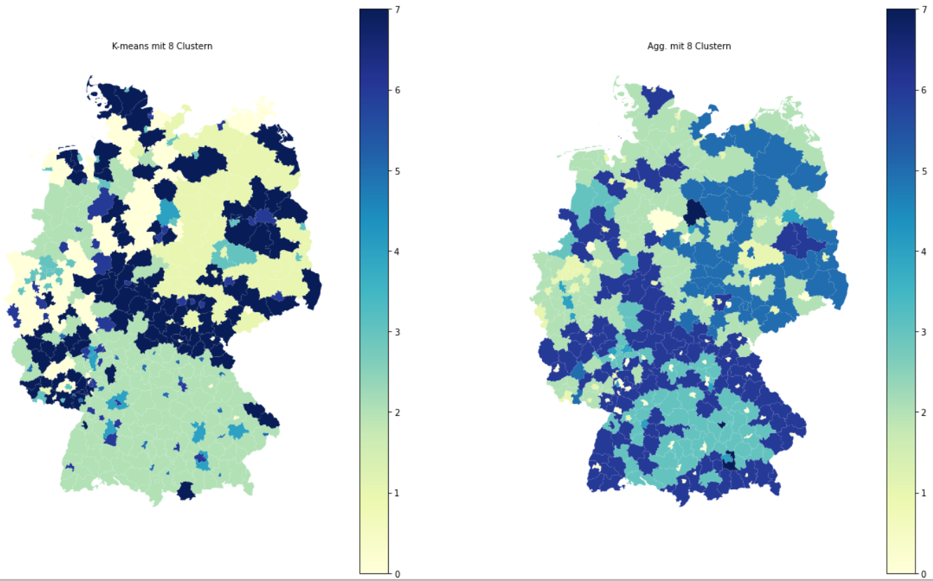
Clustering
Ergebnisse

Slide 10
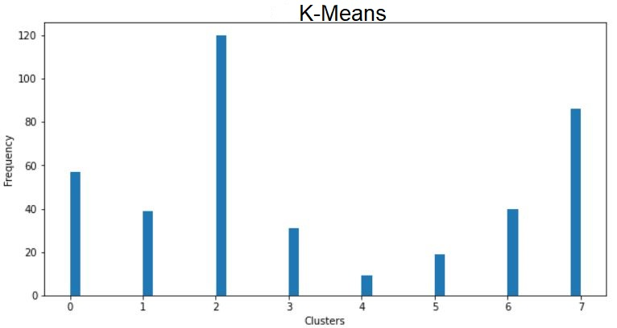
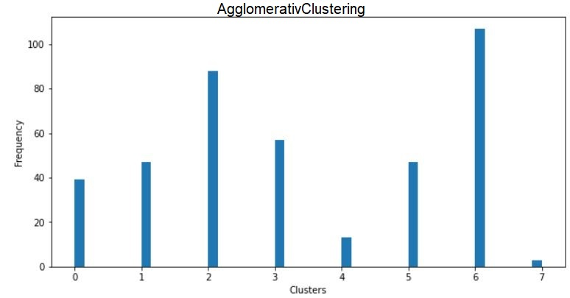
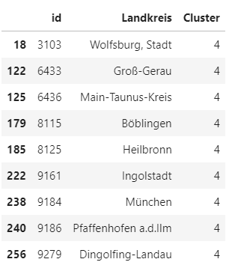
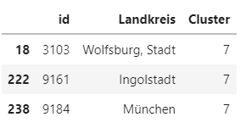
Clustering
Ergebnisse

Slide 11
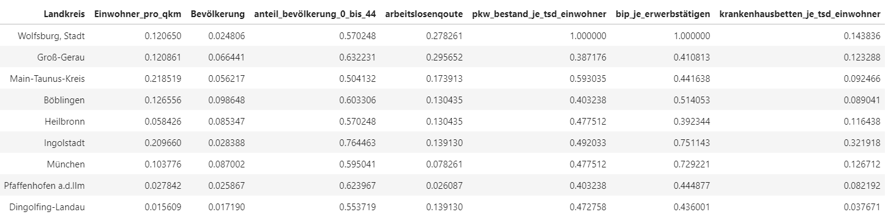
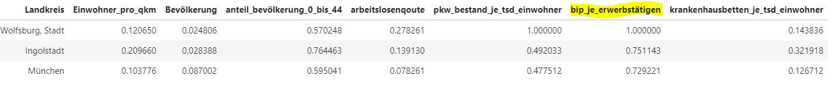
Clustering
Ergebnisse
Cluster 4 – Kmeans Clustering
Cluster 7 - Hierarchisches Clustering

Slide 12

COVID-19
Daten

Slide 13
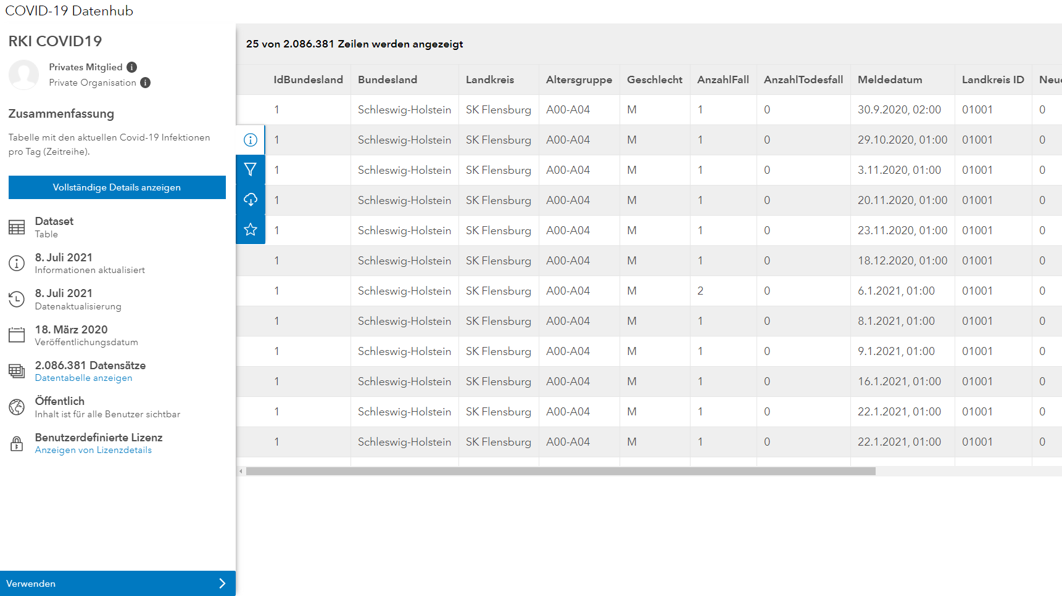

Slide 14
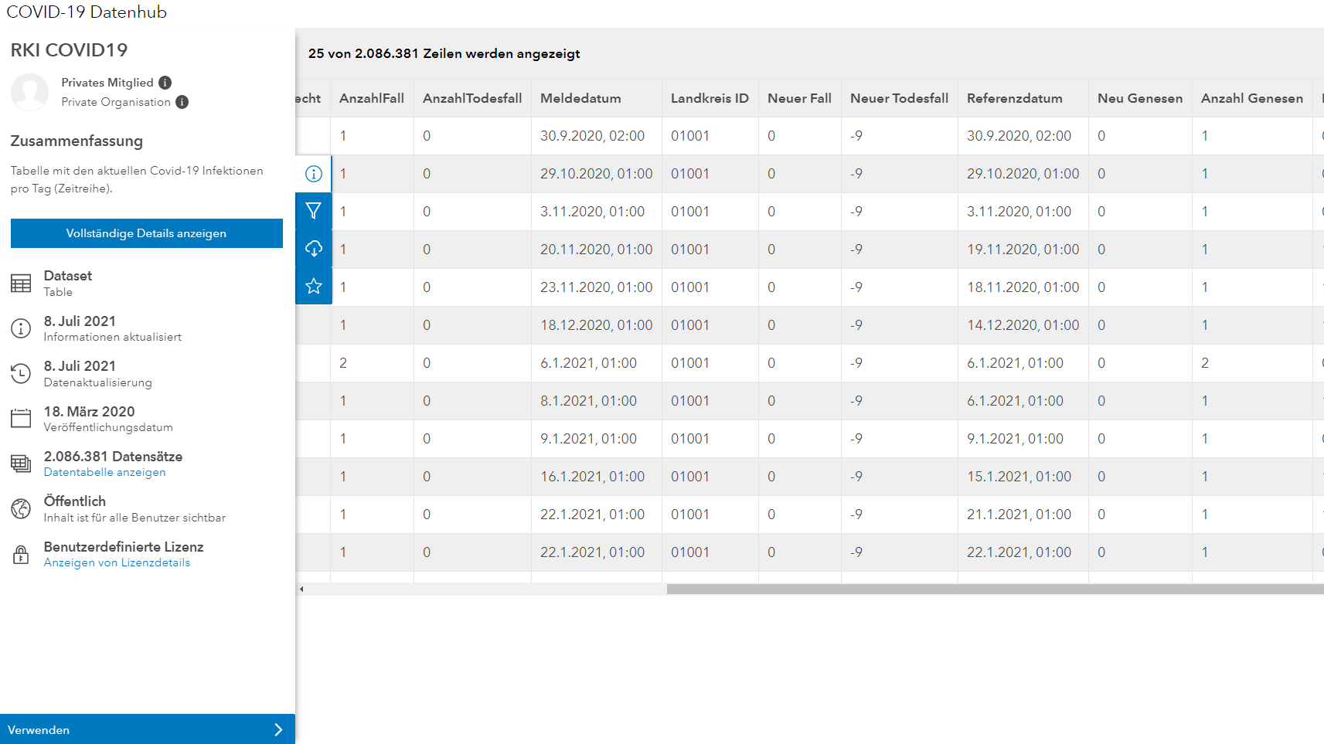

Slide 15
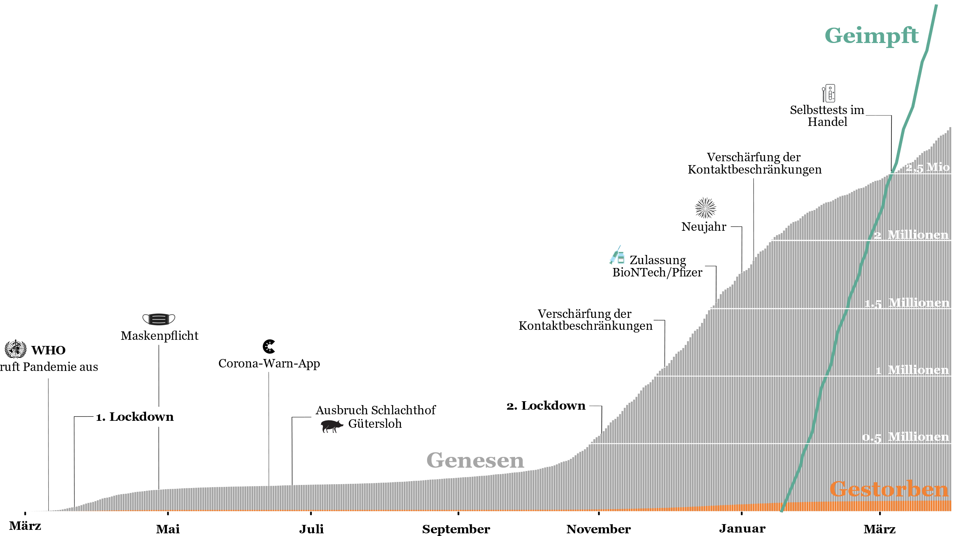
COVID-19
Akkumulierter Verlauf

Slide 16
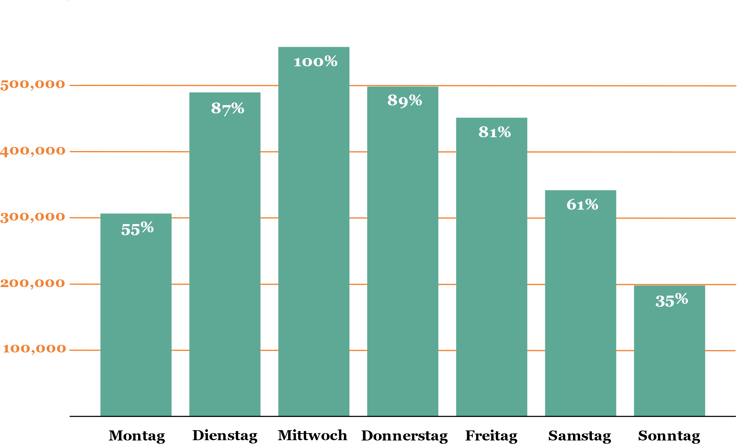
COVID-19
Wochentage
Gemeldete
Fälle
Wochentage

Slide 17
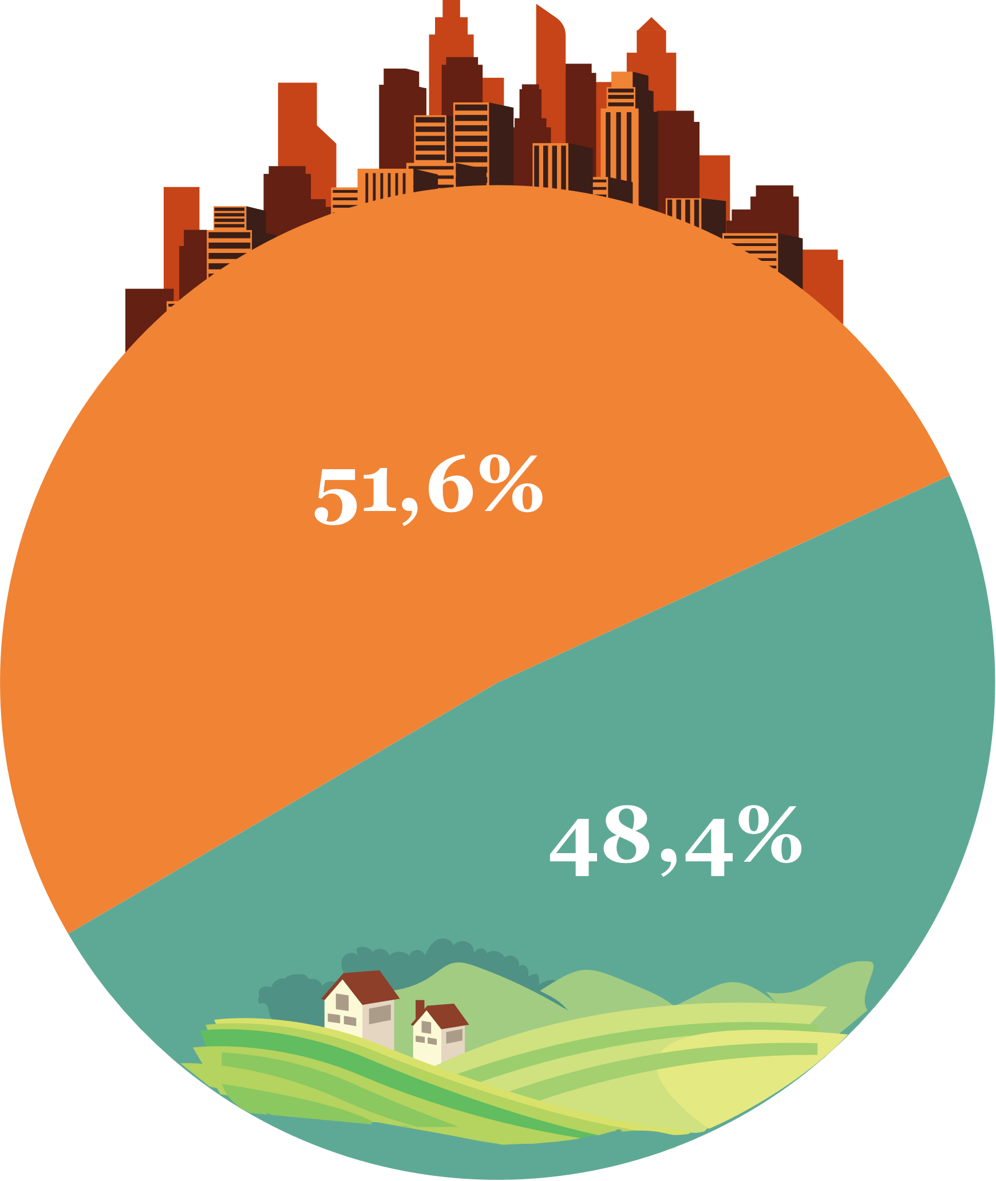
COVID-19
Stadt vs. Land

Slide 18
Zeitreihenanalyse
Einführung
1) Stationarität
Konstanz der Eigenschaften im Zeitverlauf
2) Trend
Langfristige und nachhaltige Veränderung der Zeitreihenvariable
Unidirektional
Unabhängig von kurzfristigen und allgemeinen Schwankungen
3) Strukturbruch
Signifikante Veränderung der Regressionsparameter
Einmalig
4) Saisonalität
Wiederkehrende Variation
Innerhalb spezifischer zeitlicher Intervalle
Simultan möglich

Slide 19
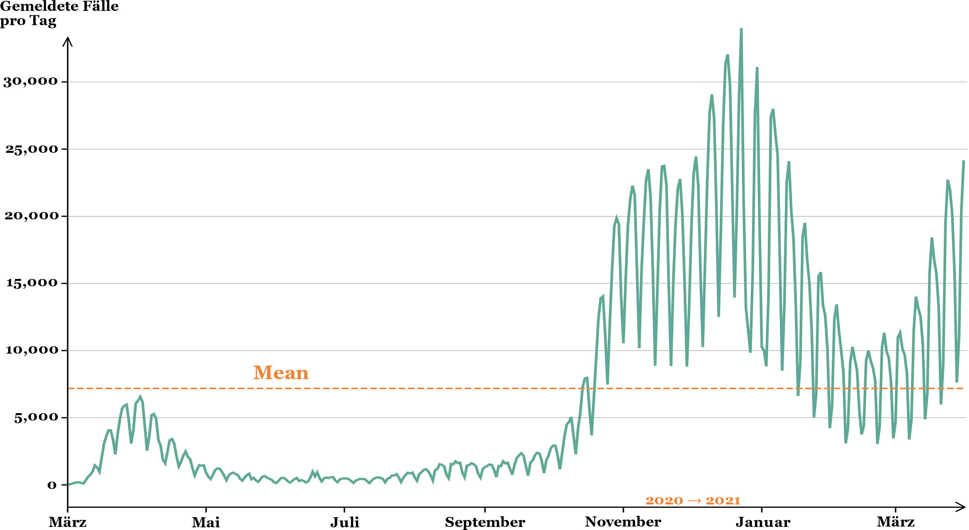
COVID-19
Zeitreihe März 2020 bis April 2021
Gemeldete Fälle
pro Tag
2) Trend
✗
3) Strukturbruch
✓
4) Saisonalität
✓
1) Stationarität
✗

Slide 20
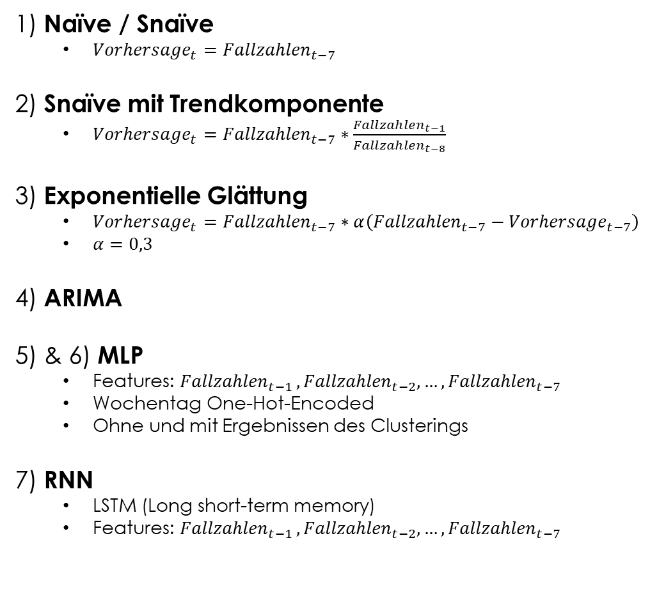
Modellierung
Überblick
1) Naïve / Snaïve
${Vorhersage}_{t}={Fallzahlen}_{t−7}$
2) Snaïve mit Trendkomponente
${Vorhersage}_{t}={Fallzahlen}_{t−7}∗\frac{{Fallzahlen}_{t−1}}{{Fallzahlen}_{t−8}}$
3) Exponentielle Glättung
${Vorhersage}_{t}={Fallzahlen}_{t−7}∗\text{α}\left({Fallzahlen}_{t−7}−{Vorhersage}_{t−7}\right)$
$\text{α}=0,3$
4) ARIMA
5) & 6) MLP
Features: ${Fallzahlen}_{t−1 },{Fallzahlen}_{t−2}, …,{Fallzahlen}_{t−7}$
Wochentag One-Hot-Encoded
Ohne und mit Ergebnissen des Clusterings
7) RNN
LSTM (Long short-term memory)
Features: ${Fallzahlen}_{t−1 },{Fallzahlen}_{t−2}, …,{Fallzahlen}_{t−7}$
Testzeitraum
01. April 2021 bis 20. Mai 2021
Trainingszeitraum
01. März 2020 bis 31. März 2021

Slide 21
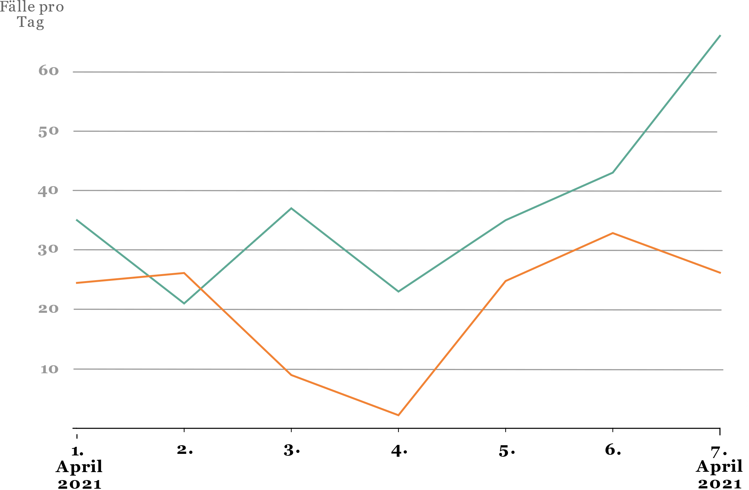
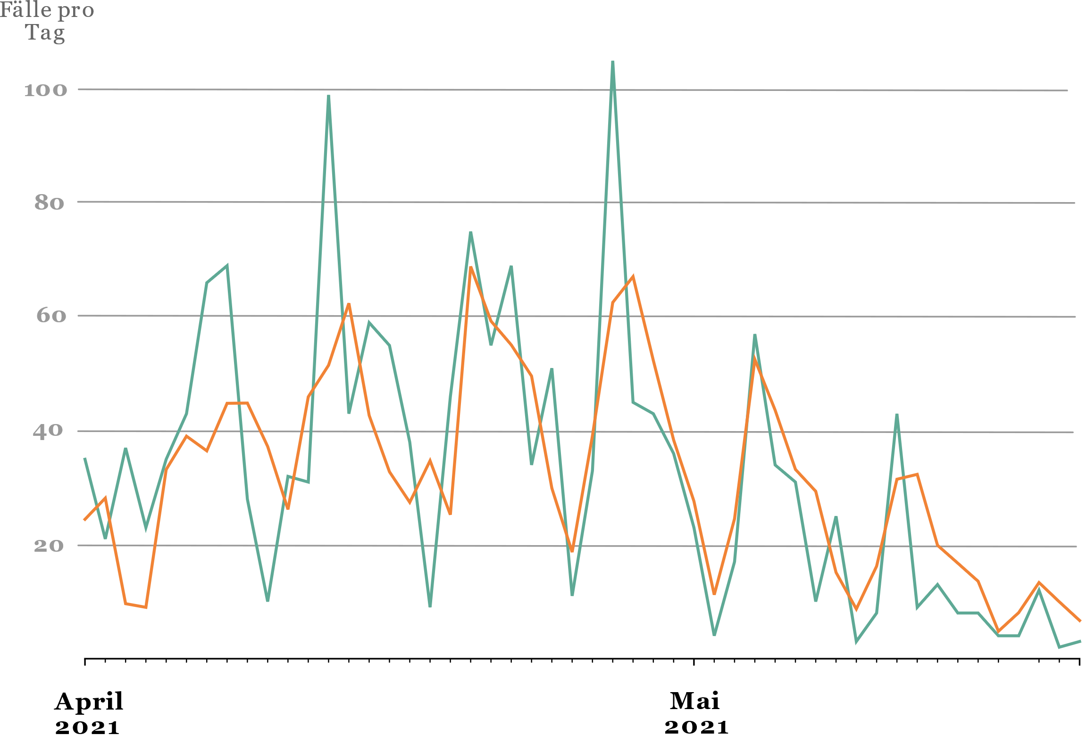
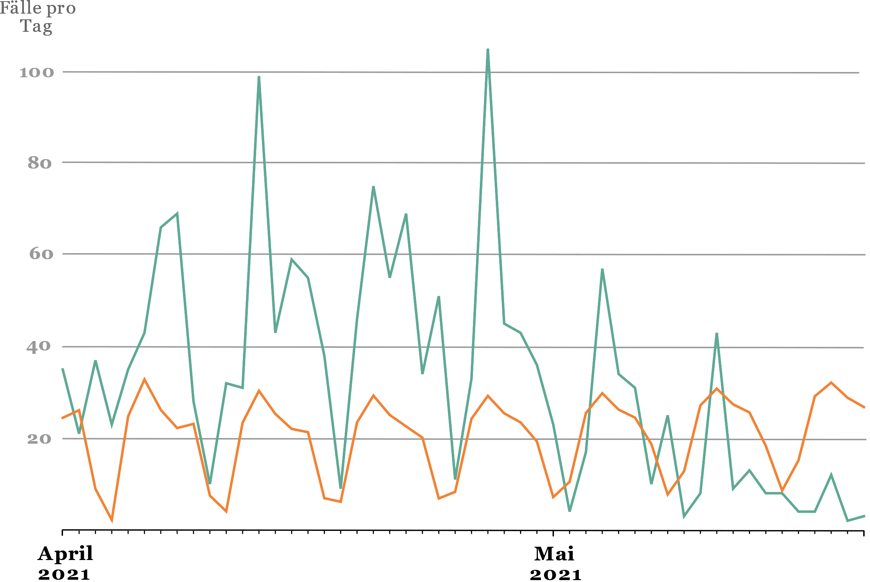
Evaluierung
Anhalt - Bitterfeld
Multi Period
Tatsächlich
Vorhersage
Single Period
Total Period

Slide 22
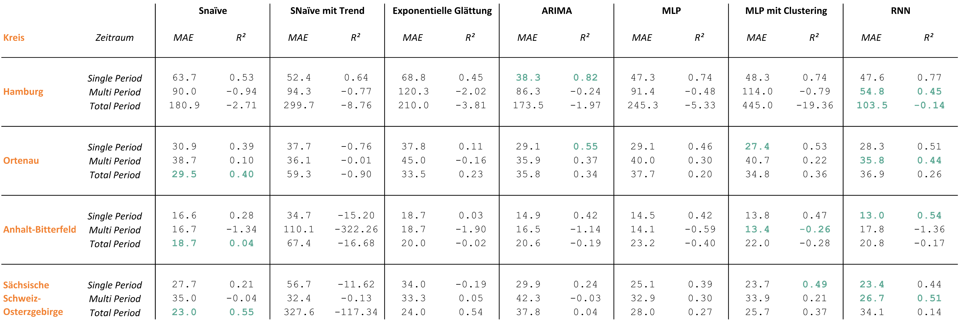
Evaluierung
Testperformanz
Single Period ≙ Täglich eine neue Vorhersage für den nächsten Tag

Slide 23
Evaluierung
Testperformanz
Multi Period ≙ Vorhersage am 01. April 2021 für die nächsten sieben Tage

Slide 24
Evaluierung
Testperformanz
Total Period ≙ Vorhersage am 01. April 2021 für die nächsten 50 Tage (bis 20. Mai 2021)

Slide 25
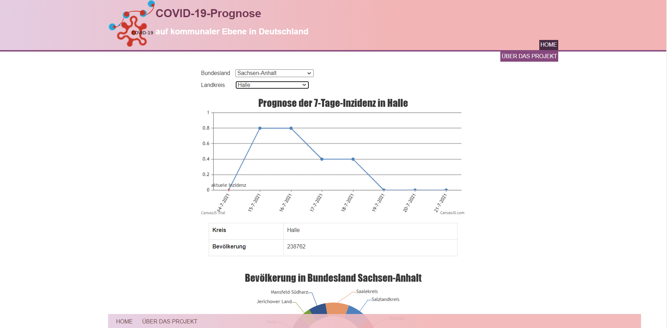
Webanwendung
Snippet
Telegroum.com

Slide 26
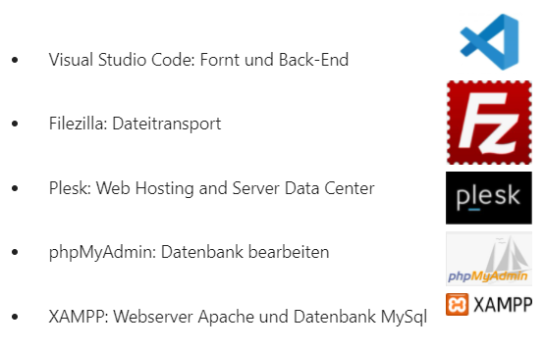
Webanwendung
Umsetzung
Telegroum.com
Back-End
PHP
MYSQL
Front-End
Javascript
Bootstrap
Ajax
Visualisierung
Javascript-Bibliothek CanvasJS
Verwendete Frameworks

Slide 27
Methoden
Aufgabe | Umsetzung
Datenaufbereitung & Datenexploration | NumPy, Pandas
Clustering Model | Scikit-learn, Scipy, GeoPandas
Forecast Model | Scikit-learn, TensorFlow, Keras, Statsmodels
Front-/Backend | PHP, JavaScript, MySQL, phpMyAdmin, FileZilla, Plesk, XAMPP, Visual Studio Code, Photoshop
Visualisierung | Matplotlib, Seaborn, Affinity Designer, CanvasJS
Präsentation | MS PowerPoint

Slide 28
Fazit
Einflussfaktoren auf die Dynamiken einer Pandemie schwer messbar
→ Kausal: Nachbarschaft, Bevölkerungsmobilität (Lockdowns), Verhalten der Gesellschaft
→ Korreliert: Suchanfragen(vgl. Lampos et al. 2021), Verkaufszahlen Selbsttests / Medikamente
Nicht alle Modelle für alle Vorhersagen geeignet
→ Zeitreihe zuerst auf Eigenschaften untersuchen
Mit steigenden Vorhersagezeitraum sinkt die Prognosegüte
→ Simple Modelle bevorzugen
Konzeptionelles Verständnis für die Datenvorbereitung essenziell
→ Vorsicht Verzerrung (Bias)
Feature Engineering hat größeren Einfluss als Parameteroptimierung
→ Attribute skalieren

